Slide 1
L’ILS Aleph caratteristiche e funzionalità Aleph500 versione 20
Architettura del sistema
Il catalogo SBI
L’iter del documento in Aleph
I moduli Aleph:
CAT-Catalogazione
ACQ/SER-Acquisizioni e Periodici
CIR-Circolazione
Opac Web
Corso per neoassunti
Libera Marinelli - Università di Genova – CSSBA
Amedeo Bacchi – Università di Genova – Bibl. Scuola Politecnica
Genova, CSSBA, 17.2.2015

Slide 2
Indice
Architettura del sistema
Il catalogo SBI
L’iter del documento in Aleph
Il modulo Catalogazione
Il modulo ACQ/SER
Il modulo CIR
Il modulo Opac Web

Slide 3
Architettura del sistema
Aleph: Authomated Library System
da Authomated Library Expanded Program
Prodotto e distribuito da Ex-Libris
Caratteristiche:
Sistema client server
Flessibilità
Modularità
Gui Client
Www Client
Z39-50 Client
Aleph PC Server
Aleph Www Server
Aleph Z39-50 Server
Aleph application services API’s
Dati contenuti: codifica Unicode a 8 bit (UTF-8) per dati bibliografici e amministrativi per il supporto di diversi alfabeti
Supporta gli standard
Unimarc
Marc21
I/O Engine
Database Oracle

Slide 4
Funzionalità di Aleph
L’ILS Aleph permette di gestire tutte le operazioni di gestione del materiale bibliografico monografico e periodico
Catalogazione del record bibliografico e dei record di autorità collegati in colloquio con l’Indice SBN
Gestione di ordine, arrivo, fattura
Gestione della copia e del numero di ingresso
Gestione della sottoscrizione, del fascicolo e dell’annata
Circolazione del documento (prestito locale e ILL)
E’ inoltre disponibile un modulo Opac da cui gli utenti possono consultare il catalogo e gestire personalmente operazioni di prenotazione o rinnovo delle copie

Slide 5
Quali risorse vengono gestite con Aleph500
Aleph viene utilizzato per la gestione di tutto il materiale bibliografico su supporto cartaceo o altro:
Testi
Grafica
Cartografia
Musica scritta
Audioregistrazioni
Videoregistrazioni
Risorse elettroniche su CD, floppy ecc.
Multimediali
(Oggetti)
Inoltre vengono gestite (di solito in modo centralizzato) le descrizioni degli e-book disponibili in rete di Ateneo o per singole strutture
Le altre risorse online (Periodici ad accesso remoto, banche dati) vengono invece gestite attraverso il Portale Genualib Plus (SFX)

Slide 6
6 moduli, 2 interfacce per una gestione integrata di documenti e servizi
Interfaccia | Modulo | Descrizione
GUI (graphical user interface, per gli operatori) | ACQ/SER | - Gestione di ORDINI, ARRIVI, SOLLECITI, FATTURE, FORNITORI, COAN, servizi relativi alle Acquisizioni - Gestione delle SOTTOSCRIZIONI, SCHEDULAZIONE, ARRIVO FASCICOLI, SOLLECITI, RILEGATURA ANNATE, servizi relativi ai Periodici
GUI | Catalogazione | CATALOGAZIONE DI RECORD BIBLIOGRAFICI e DI AUTORITÀ in colloquio con l’Indice SBN, gestione delle copie, servizi relativi alla Catalogazione
GUI | Circolazione | PRESTITI/RESTITUZIONI, RINNOVI,PRENOTAZIONI, GESTIONE UTENTI del prestito, servizi relativi alla Circolazione
WEB (per gli utenti) | Opac Web | RICERCHE SUL CATALOGO, ACCESSO A SERVIZI PERSONALIZZATI
GUI | ALEPHADM | Configurazione del client, gestione delle tabelle
GUI | ILL | PRESTITO INTERBIBLIOTECARIO, sia in entrata che in uscita, servizi relativi a ILL, attualmente non attivo

Slide 7
Indice
Architettura del sistema
Il catalogo SBI
L’iter del documento in Aleph
Il modulo Catalogazione
Il modulo ACQ/SER
Il modulo CIR
Il modulo Opac Web

Slide 8
Il catalogo SBI: DB bibliografici e amministrativi
I database bibliografici (BIB): contengono registrazioni bibliografiche
A Genova 2 diversi DB bibliografici: GEN01, GEN02 - circa 800.000 record
I database di autorità (AUT): contengono record di autorità per le forme accettate delle intestazioni e le relazioni tra le intestazioni
A Genova 2 DB di autorità: GEN10: autori, titoli uniformi; GEN11: soggetti – circa 450.000 record
I database amministrativi (ADM): contengono dati su: acquisizioni, sottoscrizioni, circolazione. Nell’installazione genovese contengono anche i dati di copia – circa 1.000.000 copie per SBA; a queste vanno aggiunte copie SBU e altri enti
A Genova installazione multi-adm: GEN50, GEN51, GEN52
Il database ILL: al momento non attivo
Inoltre: il database utenti: contiene dati generali sugli utenti e sullo staff
[Il database di holdings (HOL); Il database Course Reading (CR) (non usati nell’installazione genovese)]

Slide 9
Relazioni tra database (esemplificazione della realtà SBI Genova)
GEN10
DB AUT
GEN11
DB AUT
GEN01
DB BIB
GEN02
DB BIB
GEN50
DB ADM
GEN52
DB ADM
GEN51
DB ADM
PWD50
DB utenti

Slide 10
Chi partecipa al Catalogo SBI
Partner:
Sistema Bibliotecario di Ateneo-Sistema Bibliotecario Urbano
Accademia Ligure di Scienze e Lettere, Società Ligure di Storia Patria
Biblioteche:
Per SBA: in totale 60 punti di servizio (le sedi e sezioni delle 5 Biblioteche di scuola+3 Poli decentrati+CSSBA) definite come biblioteche (sublibrary) in Aleph
Per SBU: 2 biblioteche centrali + 14 biblioteche di Municipio + 6 biblioteche specializzate di musei civici + alcuni centri di documentazione.
Le biblioteche degli altri partner:
Accademia Ligure di Scienze e Lettere
Società Ligure di Storia Patria

Slide 11
Il catalogo SBI verso l’esterno
Il catalogo SBI partecipa a SBN come Polo SBN SGE: l’Indice SBN viene aggiornato in tempo reale, tuttavia i dati vengono riversati in Opac SBN dall’Indice con uno scarto di qualche giorno
Il catalogo SBI (per la parte SBA) partecipa inoltre a WorldCat in modalità batch
E’inoltre prevista l’integrazione col catalogo ACNP: attualmente sono in ACNP solo le Sedi di Economia e Lettere, in futuro tutte le sedi

Slide 12
Indice
Architettura del sistema
Il catalogo SBI
L’iter del documento in Aleph
Il modulo Catalogazione
Il modulo ACQ/SER
Il modulo CIR
Il modulo Opac Web

Slide 13
Iter del documento monografico in Aleph
Ricercare a catalogo se il record bibliografico è presente
Il record bibliografico è già presente
Aprire il record in Catalogazione per modificarlo
o in Copie per modificare i dati di copia
Passare al modulo ACQ/SER
Aggiungere nuovo ordine (e copia)
Registrare arrivo del libro (ACQ)
Nei casi previsti passare a CAT per inviare LOC a SBN
Ingressare e collocare copia Passare a CIR se sul libro c’è una prenotazione
Registrare la fattura posticipata mensile (ACQ)
Gestire la circolazione del libro (prenotazione, prestito, rinnovo, restituzione) con modulo CIR

Slide 14
Iter del documento monografico in Aleph
Ricercare a catalogo se il record bibliografico è presente
Il record bibliografico non è presente a catalogo
Creare un record bibliografico minimale Passare al modulo ACQ/SER
Aggiungere nuovo ordine (e copia)
Registrare arrivo del libro (ACQ)
Passare a CAT per fondere il record Aleph con il record SBN oppure per completare la catalogazione e inviare record a SBN Localizzare il record in SBN
Ingressare e collocare copia Passare a CIR se sul libro c’è una prenotazione
Registrare la fattura posticipata mensile (ACQ)
Gestire la circolazione del libro (prenotazione, prestito, rinnovo, restituzione) con modulo CIR

Slide 15
Iter del periodico in Aleph
Ricercare a catalogo se il record bibliografico è presente
Il record bibliografico è presente a catalogo
[Aggiungere nuovo ordine ACQ ]
Creare subs (SER) Impostare schedulazione Aprire l’annata
Registrare arrivo dei fascicoli (SER)
Passare a CAT per aggiornare campo 958
[Registrare la fattura posticipata mensile (ACQ)]
Alla fine dell’anno rilegare l’annata
Compiere le operazioni di [rinnovo/chiusura ordine] e rinnovo/chiusura sottoscrizione
Se necessario passare a CAT per aggiornare campo 958
Quando il periodico cessa la pubblicazione modificare il record bibliografico, registrando la data di cessazione nei campi 100, 207, 210
NB: i periodici non si localizzano in SBN

Slide 16
Iter del periodico in Aleph
Ricercare a catalogo se il record bibliografico è presente
Il record bibliografico non è presente a catalogo
NB: i record di periodico non si inviano a SBN Le localizzazioni non si inviano a SBN
Creare un record bibliografico completo Passare al modulo ACQ/SER
Alla fine dell’anno rilegare l’annata
Compiere le operazioni di rinnovo/chiusura ordine e rinnovo/chiusura sottoscrizione
Passare a CAT per aggiornare campo 958
Registrare arrivo dei fascicoli (SER)
Passare a CAT per aggiornare campo 958
Registrare la fattura posticipata mensile (ACQ)
Quando il periodico cessa la pubblicazione modificare il record bibliografico
[Aggiungere nuovo ordine ] Creare subs Impostare schedulazione Aprire l’annata

Slide 17
Indice
Architettura del sistema
Il catalogo SBI
L’iter del documento in Aleph
Il modulo Catalogazione
Il modulo ACQ/SER
Il modulo CIR
Il modulo Opac Web

Slide 18
Il modulo Catalogazione: permette di
Ricercare nel nostro catalogo, modificare, eliminare record bibliografici, di autorità, amministrativi
Aggiungere, modificare o eliminare copie a record già esistenti (e relative operazioni di localizzazione/delocalizzazione dei rec. bib. in SBN)
Ricercare in SBN_BIB record bibliografici non presenti a catalogo, derivarli, localizzarli
Ricercare in SBN_AUT record di autorità non presenti a catalogo e derivarli
Creare record nuovi (bibliografici e di autorità) e inviarli a SBN; localizzare/delocalizzare record bibiografici; eliminare dall’Indice (e da Aleph) record bibliografici e di autorità non condivisi
Passare alla VISUALIZZAZIONE WEB E COLLEGAMENTI ESTERNI (full text)
Passare al modulo ACQ/SER o al modulo CIR
Attivare PROCEDURE DI RECUPERO, STAMPA, MANUTENZIONE interne al modulo (SERVIZI)
Notes:
All data in ALEPH is in Unicode UTF-8 encoding. In addition to bibliographic data,
administrative data (such as patron and vendor names, library names and so on) are in
Unicode. All internal coded values (such as library codes) must be within the ASCII
range of Unicode. Character conversion tables are used for setting filing
equivalencies, and for translating different character sets (such as MARC8, 8859-1)
into and from Unicode for import and export

Slide 19
Il modulo CATALOGAZIONE: una veduta d’insieme
BARRA DEL TITOLO: Informa sul modulo aperto, sulla versione Aleph installata, sulla base a cui si è collegati, sull’indirizzo del server, sulla credenziale con cui si è collegati
BARRA COPIE
per caricare una copia
BARRA DEI MENU: presenta tutte le funzionalità e i servizi del modulo
TAB(FUNZIONALITA’) Editing Copie Task manager
Ricerca
BARRA CATALOGAZIONE:
inf. brevi sul rec.,carica rec., apre template,salva rec., modifica visualizzazione, apre rec. in acq

Slide 20
La TAB Ricerca
per effettuare ricerche per parola o per scorrimento indici affinare o incrociare i set di ricerca prodotti visualizzare, stampare, salvare e spedire set di ricerca, scorrere indici e operare sulle intestazioni, salvare record in formato adatto alla catalogazione
Selezione della base da interrogare
Pannello per affinare la ricerca
Modalità di ricerca:
Per parola (Trova)
Per scorrimento liste (Scorri)
Finestra di ricerca
Pulsanti per operare sui set di ricerca

Slide 21
La funzionalità di ricerca
Ricerca sui cataloghi del sistema, SULL’INDICE SBN o su cataloghi esterni
TIPI DI RICERCA:
Per parola (UNA O PIÙ PAROLE contenute all’interno di uno o più campi, utilizzando gli operatori booleani AND, OR, NOT)
Ricerca CCL
RICERCA PER SCORRIMENTO INDICI con troncamento a destra
Uso di caratteri jolly ? * (per mascherare una o più lettere), # (per mascherare una lettera). % (per indicare la prossimità)
A seconda del tipo di catalogo che si sta interrogando gli indici interrogabili sono diversi. In GEN01:
Per parola: (parole del) titolo, autore, collana, luogo di pubblicazione, editore, soggetto, accesso per luogo, anno, collocazione, n. sistema,BID, ISBN, ISSN, Ingresso, tipo documento, nuove accessioni oppure per parole contenute nel titolo+autore+collana+luogo+soggetto ecc.
Per scorrimento liste: titolo, autore, luogo, collana, classificazione, soggetto …
I set di ricerca prodotti possono essere affinati o incrociati

Slide 22
Ricerca in GEN01: ricerca per parola
Selezionare gli indici per parola opportuni e inserire i criteri, quindi dare OK

Slide 23
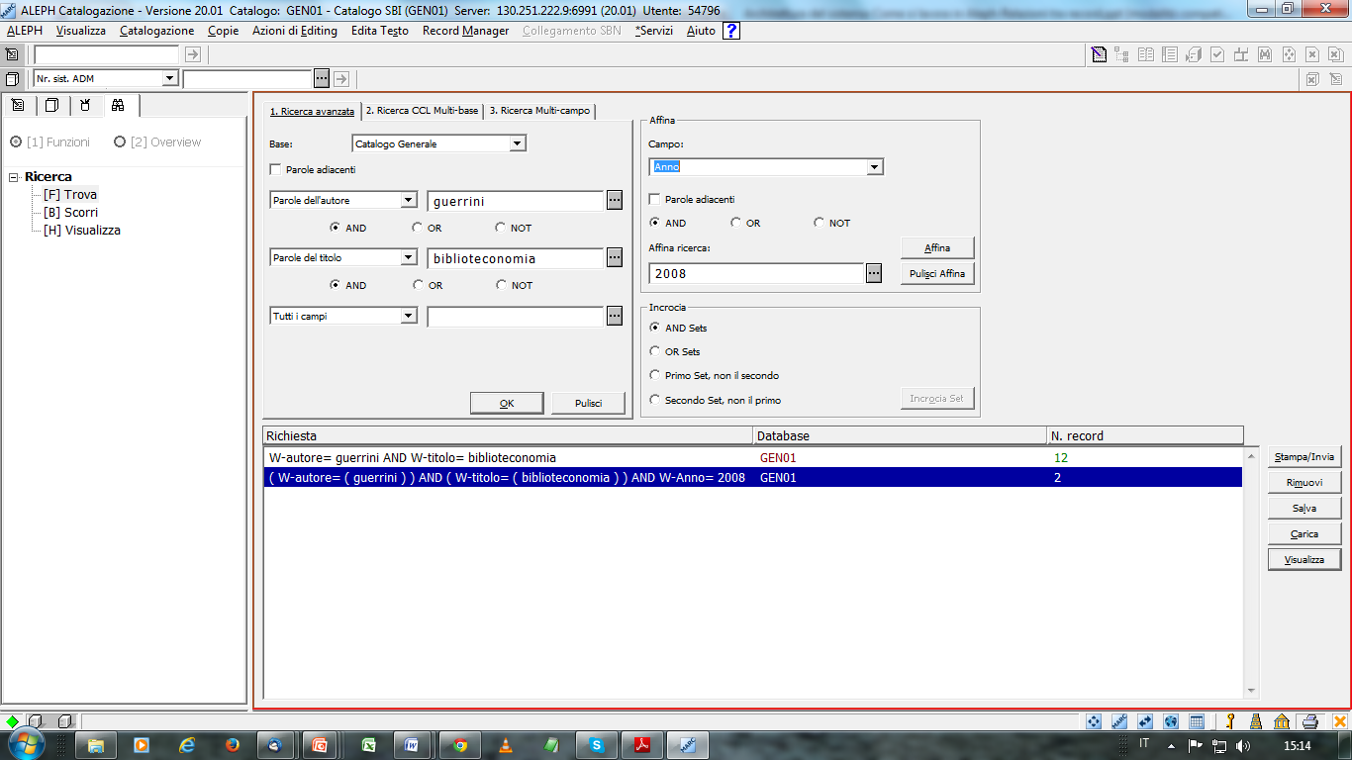
Visualizzazione o affinamento della ricerca
Il set prodotto può essere visualizzato (cliccando su Visualizza)
Oppure affinato (inserendo il criterio di affinamento nel pannello a destra)
O ancora salvato sul server come set per ulteriori operazioni (servizi di stampa, altre util)

Slide 24
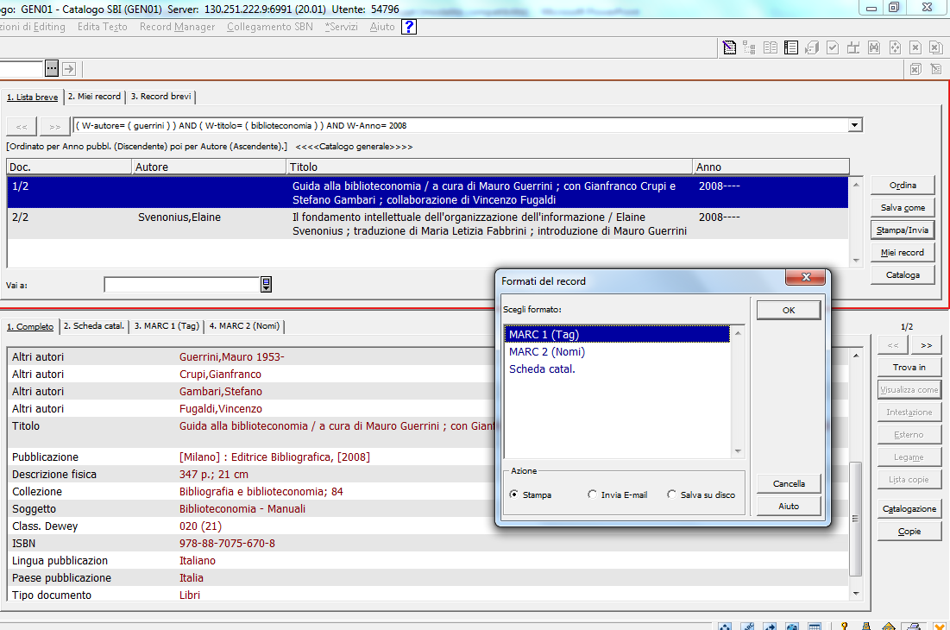
Visualizzazione del risultato della ricerca
Una volta aperto in visualizzazione, il record può essere stampato o inviato via mail cliccando su “Stampa/Invia”

Slide 25
Visualizzazione del risultato della ricerca
Il record può essere visualizzato in altri formati
selezionando quello opportuno nel pannello inferiore

Slide 26
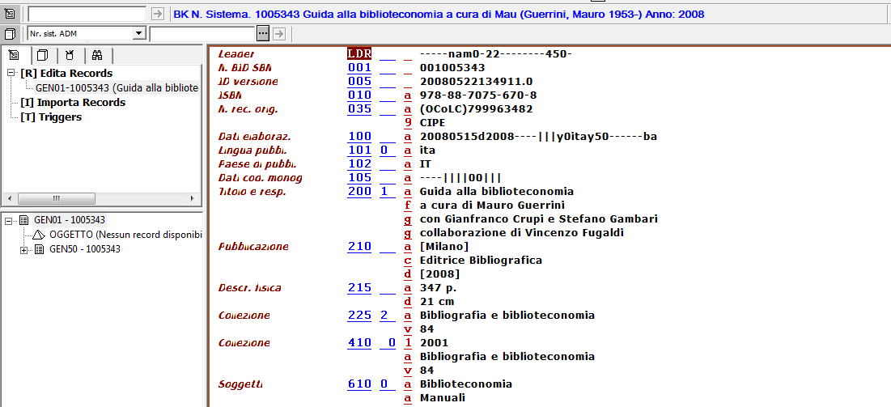
Il record può essere portato in catalogazione
per compiere modifiche alla descrizione
cliccando sul pulsante Catalogazione

Slide 27
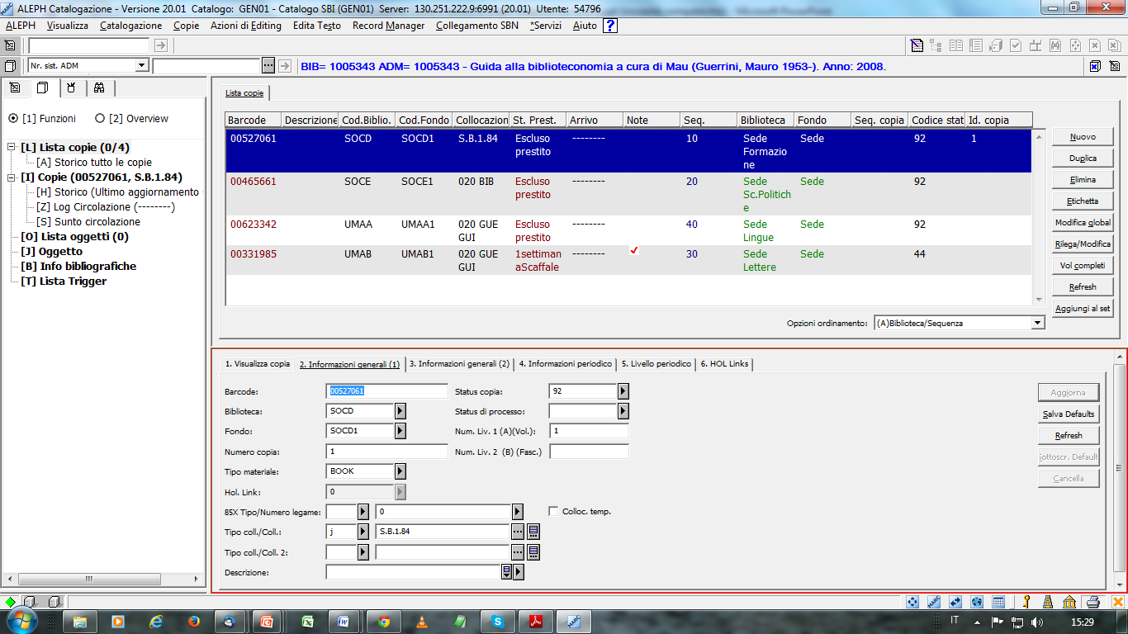
Il record può essere aperto nelle copie per aggiungere,
modificare o eliminare una copia
cliccando su Copie

Slide 28
Trascinamento del record in altri moduli (CIR, ACQ/SER)
Il record può essere trascinato e aperto in altri moduli (ACQ/SER, CIR)
cliccando sul pulsante “Overview” nel pannello a sinistra (Albero) e poi selezionando
il modulo voluto
In questo modo si passa alle operazioni previste dal modulo scelto
senza bisogno di effettuare nuovamente la ricerca

Slide 29
Altri tipi di ricerca in GEN01
Altri tipi di ricerca in GEN01:
per scorrimento: permette di scorrere diversi indici inserendo le prime parole (tranne l’articolo iniziale): la ricerca può essere troncata a destra
CCL: usa il Common Command Language di Aleph e utilizza gli operatori booleani

Slide 30
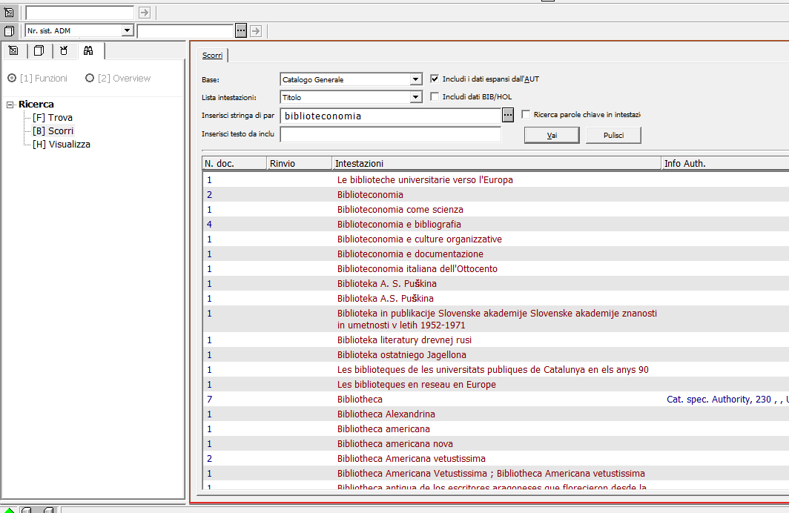
Ricerca in GEN01: ricerca per scorrimento indici
Selezionare l’indice per scorrimento voluto, inserire le prime parole
(tranne articoli iniziali nel titolo), quindi dare INVIO
NB: la stringa ammette il troncamento a destra, non a sinistra

Slide 31
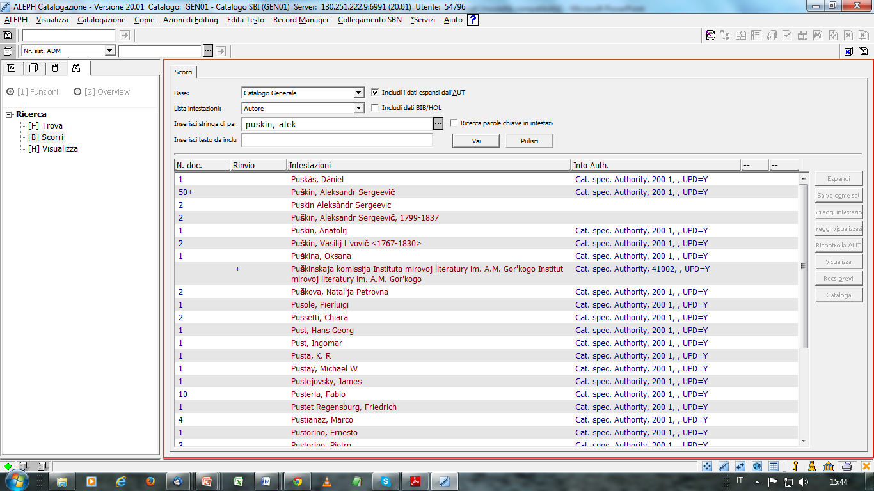
Ricerca in GEN01: ricerca per scorrimento indici
Selezionare l’indice per scorrimento voluto, inserire le prime parole
(tranne articoli iniziali nel titolo), quindi dare INVIO
NB: la stringa ammette il troncamento a destra, non a sinistra

Slide 32
Visualizzazione della lista intestazioni e azioni correlate
Selezionare l’intestazione voluta e premere Visualizza:
Verranno visualizzati i record bibliografici
associati all’intestazione

Slide 33
Visualizzazione della lista intestazioni e azioni correlate
Se si preme “Cataloga” si aprono in catalogazione,
1 sopra l’altro, tutti i record collegati all’intestazione
Il pulsante “Salva come set” permette di salvare sul server
il set di record collegati
Il pulsante “Espandi” è attivo solo se all’intestazione è associato un record di autorità
Premendolo si visualizza il record di autorità collegato

Slide 34
Visualizzazione della lista intestazioni e azioni correlate
Premendo il pulsante “espandi” si visualizza il record di auth. collegato all’intestazione
Se si preme poi Catalogo
si apre in catalogazione (GEN10) il record di autorità
collegato
Il record di autorità può essere modificato
Attenzione: qualsiasi modifica al campo 2xx del rec. di auth. ha effetto anche su tutti i record bibliografici collegati

Slide 35
Ricerca CCL
Consente di effettuare una ricerca utilizzando il Common Command Language (CCL). Aleph prevede la possibilità di digitare le query di ricerca in modo esplicito utilizzando codici prestabiliti e gli operatori booleani: AND, OR, NOT Esempi:
wrd=diritto commerciale campobasso | ddc=945 o ddc=945?
wti=diritto commerciale and wau= campobasso and wyr=1998 | sub=ambiente naturale tutela italia
(wti=diritto commerciale and wau=campobasso) not wyr=1998 | tit=harry pot?
(wti=diritto commerciale and wau=campobasso) not (wyr=1998 or 2001) | aut=manzoni, a?
wty=periodici wty=grafica ecc. wld=s and wl2=l | isbn=8884516374 isbn=888451? idn=000082245
wsl=uma? W958=mfrb Wna=soca 2015?

Slide 36
Ricerche in GEN10
GEN10 è il database di autorità che ospita i record di autorità autori personali, enti permanenti e temporanei, titoli uniformi
I record possono essere ricercati per parola o scorrimento e portati in catalogazione per le modifiche

Slide 37
Ricerca in GEN10: per parola
Si possono ricercare indici diversi:
Autori personali
Enti Congressi
Titoli uniformi
(Tutti i precedernti)
VID SYS
I record estratti possono essere portati in catalogazione su GEN10 per modificarli o integrarli

Slide 38
Il record può essere aperto in catalogazione e modificato

Slide 39
Ricerca in GEN11
GEN11 è il DB di autorità per i soggetti
Prima dell’ingresso in SBN conteneva stringhe di soggetto
Dall’ingresso in SBN il record di autorità non viene più creato per le stringhe di soggetto, ma solo per le voci di tesauro, quando è necessario creare dei rinvii

Slide 40
Ricerca in SBN_BIB e AUT
Per la ricerca in SBN_BIB si rimanda ai documenti
“Strategie di ricerca e visualizzazione di record in Indice SBN”, a cura di P. Bagnasco presente in linea->Biblioteche@AulaWeb->Corsi->Corso di formazione sul colloquio con l'Indice SBN (SBA)
“Strumenti di ricerca: Indice SBN”, a cura di V. Montallegro in: Corso di formazione Libro antico e di pregio nel catalogo del Polo SBN SGE
Si ricorda qui che in generale le ricerche in SBN_BIB sono: -per BID -per numero standard -per titolo (oppure per titolo+autore, per titolo+data)
In SBN_AUT le ricerche sono:
Per VID
Per Autore
La ricerca per Titolo o per Autore in SBN è una ricerca per stringa esatta. Per il troncamento a destra finire la stringa di ricerca con ?
La ricerca impostata nella prima finestra può essere prefiltrata per mezzo di criteri nelle finestre successive

Slide 41
Ricerca in SBN_BIB

Slide 42
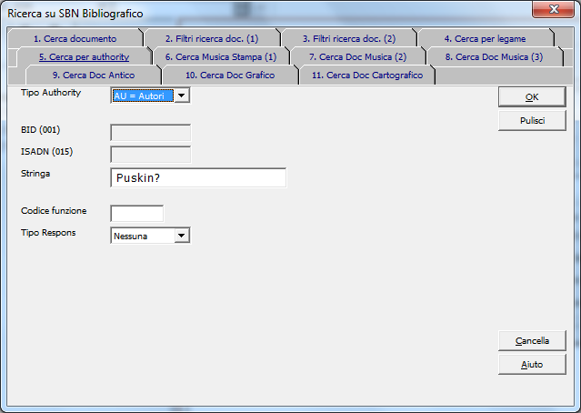
Ricerca in SBN_BIB
Esempio di ricerca titolo in SBN, combinata con Filtro autore

Slide 43
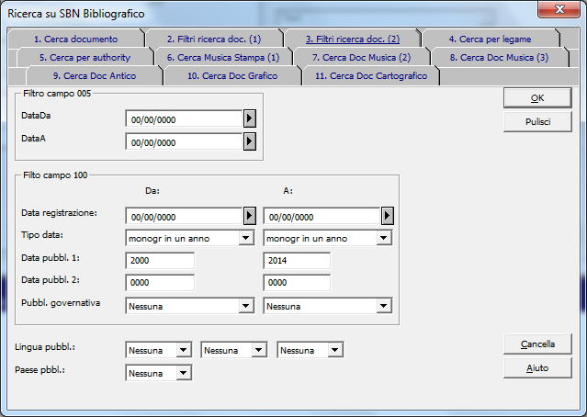
Ricerca in SBN_BIB
Esempio di ricerca filtrata per range di date

Slide 44
Visualizzazione del risultato della ricerca
Una volta estratto un set di record, selezionare il record opportuno e portarlo in catalogazione nella base di appoggio EXT10
Seguire quindi le indicazioni specifiche date nel corso SBN (e presenti su Biblioteche@AulaWEb ->Corsi->Corso SBN)
Consultare anche gli help di catalogazione sui singoli campi Unimarc, costantemente aggiornati

Slide 45
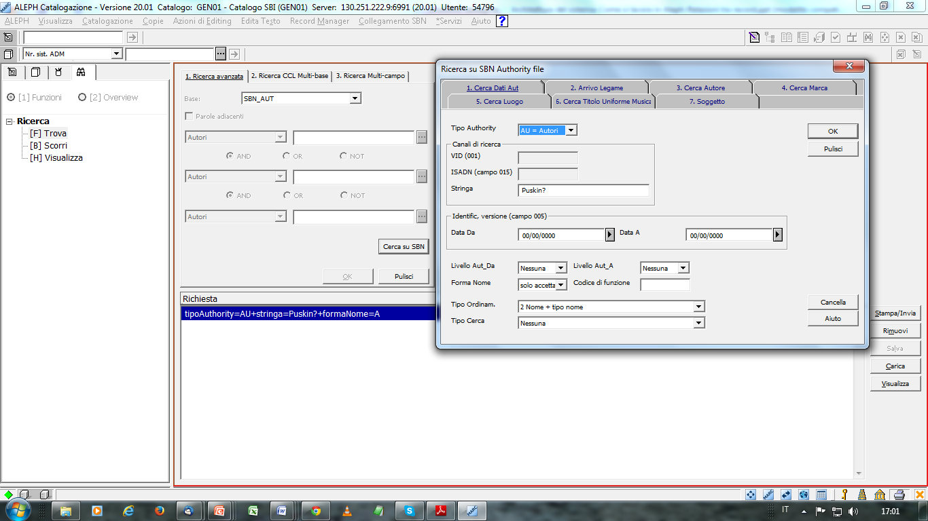
Ricerca in SBN_AUT
La ricerca in SBN AUT permette di ricercare e selezionare un autore personale o ente, oppure un titolo uniforme

Slide 46
Il pulsante Trova in: per visualizzare i record associati in SBN all’authority
Una volta visualizzato un autore, premendo il pulsante Trova in si possono vedere i record collegati;
in alternativa l’autore può essere portato in catalogazione sulla base di appoggio EXT12;
Per le procedure da seguire per derivare un autore seguire il Corso SBN e l’help ai campi

Slide 47
Le altre TAB del modulo CAT
Le altre funzionalità del Modulo Catalogazione:
La TAB Record:
permette di aprire una nuova bozza di catalogazione per la creazione di un nuovo record bibliografico o di autorità
si attiva quando il record viene aperto in editing
permette di caricare un record attraverso il sys senza dover passare dalla ricerca
La Tab Copie:
si attiva quando il record viene aperto nelle copie
permette di caricare una copia per mezzo del barcode o del sys adm senza dover passare dalla modalità Ricerca

Slide 48
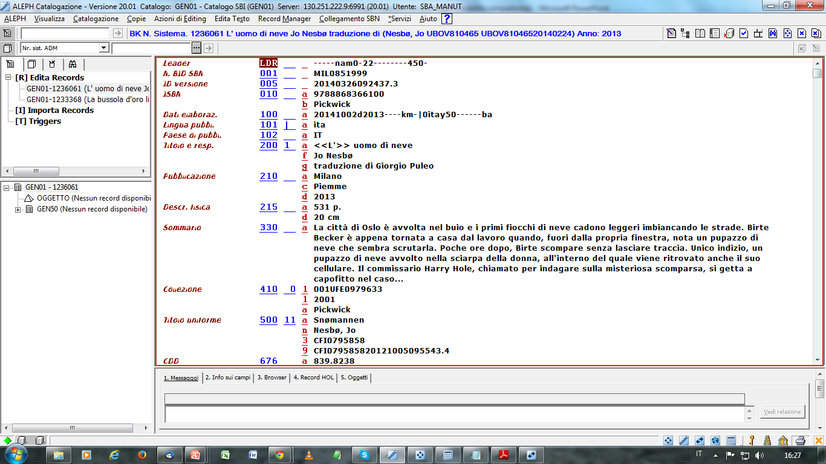
La TAB Record: per catalogare, modificare, cancellare un record
Icone per attivare funzionalità
Editor di catalogazione
Messaggi, Help al campo, browser
Record manager

Slide 49
La TAB Record: per catalogare, modificare, cancellare un record
Icone per attivare funzionalità
Per aprire una nuova bozza di catalogazione
Per passare alla vis. Albero
Per salvare il record sul server
Per affiancare 2 record in editing
Per controllare il record visualizzare i messaggi di errore

Slide 50
La TAB Record: per catalogare, modificare, cancellare un record
Mostra quanti record sono attualmente aperti in editing
Icone per attivare funzionalità
Per attivare/disattivare il tastierino virtuale caratteri speciali, altri alfabeti
Per passare alla visualizzazione del record
Per aprire il record nelle ACQ
Per passare alla tab Copie una volta finito di editare il record
Chiudere il record su cui si sta lavorando o tutti i record editati

Slide 51
Per le modalità di catalogazione dei record bibliografici e di autorità riferirsi sempre agli help ai campi, al materiale presentato durante i corsi e alle istruzioni su specifici argomenti diramate tramite Biblioteche@AulaWeb

Slide 52
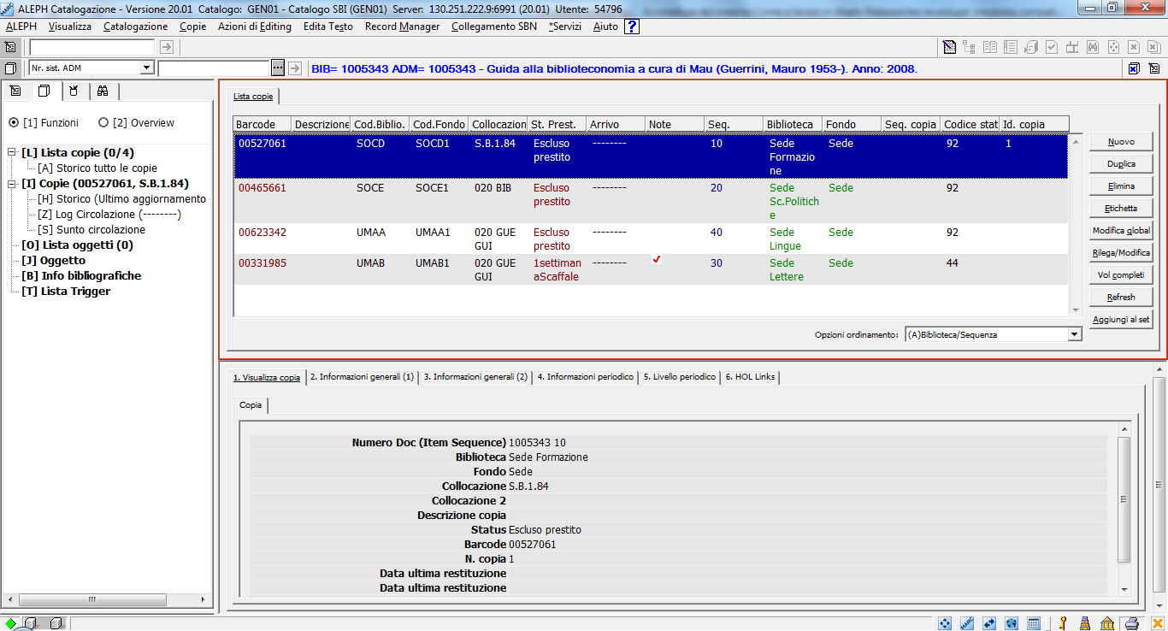
La TAB Copie: per creare, modificare, cancellare una copia
Nella TAB Copie si visualizzano solo le copie di GEN50
Le copie di GEN51 e GEN52 si visualizzano solo in Visualizzazione record formato Completo
Albero
delle copie
Lista delle copie
Scheda di copia

Slide 53
Il modulo CAT: Altre funzionalità
Procedure di recupero e stampa di:
Record bibliografici (ret-01 e ret-03; print-01, print-08)
Record di copia (ret-adm-01; recupera un set di record di copia e produce un output di stampa)
Queste util della Catalogazione sono abilitate alle credenziali medio-alte;
Altre sono invece riservate a Csita e/o al CSBA
Selezionare l’util desiderata dal Menu Aleph Servizi
Compilare i campi richiesti
Monitorare e stampare il report prodotto attraverso il Task manager

Slide 54
Il modulo ACQ/SER
Permette la gestione in Aleph di:
Creazione e invio ordini (Monografie, Continuazioni, Periodici)
Prenotazioni su ordini e collegamento con CIR (avvisi)
Registrazione di arrivi, fatture e pagamenti
Visualizzazione Fornitori (gestiti a livello centralizzato)
Scritture COAN (contabilità anticipata)
Creazione sottoscrizioni, gestione schedulazione, gestione arrivi e solleciti
Operazioni di rilegatura delle annate
Recupero dati ACQ/SER e produzione di report (SERVIZI)
Il modulo NON si sostituisce a U-GOV, ma permette di arrivare a descrivere e gestire nel dettaglio in Aleph il singolo “pezzo” ordinato (operazione non prevista in U-GOV)
In futuro è prevista l’integrazione dei due sistemi

Slide 55
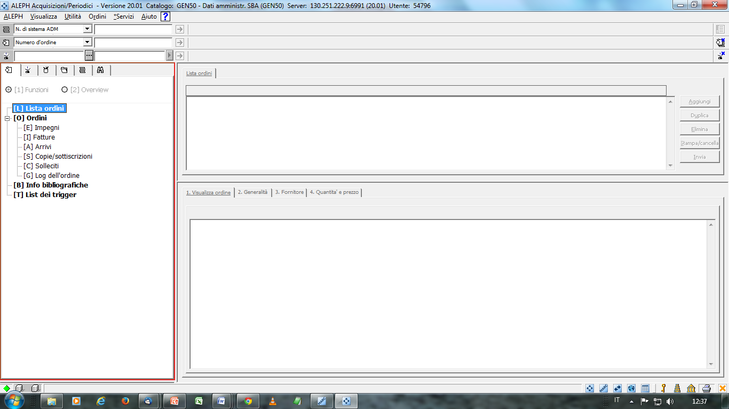
Il modulo ACQ/SER: una veduta d’insieme
BARRA PERIODICI: ricercare e visualizzare un periodico->ricerca rapida
BARRA ORDINE: ricercare e visualizzare un ordine-> ricerca rapida
BARRA FATTURA: ricercare una fattura generale e le sue linee d'ordine
creare una nuova fattura e aggiungere per quella fattura delle linee d’ordine
TAB (modalità) di ACQ:
Ordine
Fattura
Amministrazione
Ricerca e lista ordini
Periodici
Ricerca Opac

Slide 56
Il modulo ACQ/SER: Acquisizioni
Per la descrizione dettagliata delle funzionalità delle Acquisizioni si rinvia al materiale presente in Biblioteche@AulaWeb ->Materiali Aleph500->Manuali Aleph20 SBA->Acquisizioni

Slide 57
Il modulo ACQ/SER: Periodici
Le procedure amministrative relative ai Periodici variano a seconda che la sottoscrizione sia creata autonomamente, oppure in seguito alla creazione dell’ordine: esse comprendono:
[Creazione dell’ordine]
Creazione della sottoscrizione
Gestione schedulazione
Apertura dell’annata
Registrazione Arrivo fascicoli
[Registrazione fattura posticipata mensile]
Gestione dei solleciti
Rilegatura dell’annata
[Chiusura/rinnovo dell’ordine]
Chiusura/rinnovo della sottoscrizione
In generale si gestiscono le sottoscrizioni dei soli periodici acquistati, impostando range di durata dell’abbonamento annuali (abbonamenti diretti) o quinquennali (abbonamenti della gara)
Per i doni si gestiscono preferibilmente i fascicoli e le annate aggiungendoli al momento dell’arrivo; in alternativa per i doni si può usare il fornitore NO-V

Slide 58
Aggiungere una sottoscrizione
Aprire il record nei periodici e selezionare
Lista sottoscrizioni: il pannello superiore
mostra la lista di sottoscrizioni presente
Il pannello inferiore mostra la scheda sottoscrizione
Per aggiungere una nuova sottoscrizione
Premere Aggiungi

Slide 59
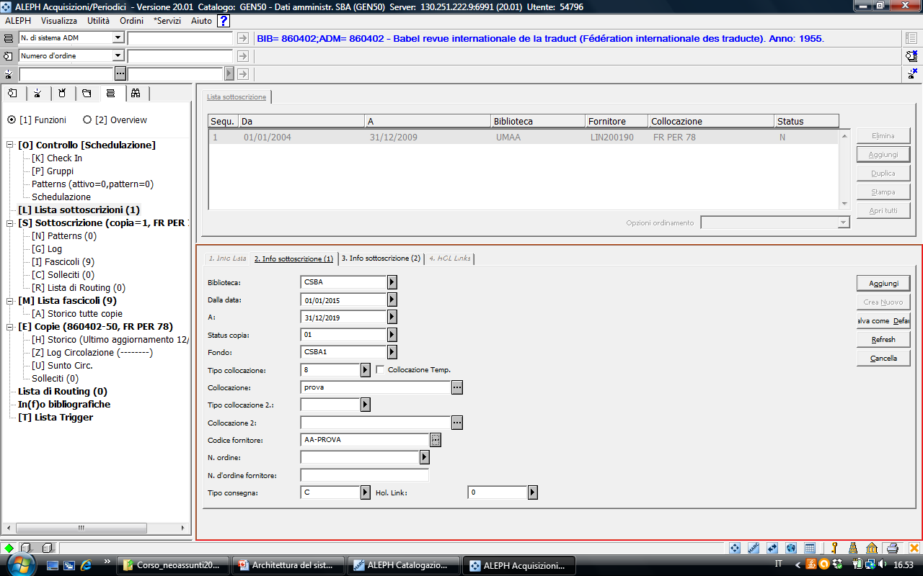
Le fasi della gestione amministrativa del periodico: la sottoscrizione
Compilare la prima schermata della nuova sottoscrizione se si desiderano impostare gli intervalli di produzione dei solleciti
Passare alla seconda schermata
Altrimenti cliccare su Aggiungi nel pannello inferiore

Slide 60
Le fasi della gestione amministrativa del periodico: la sottoscrizione
Volendo impostare la gestione
automatica dei solleciti e la produzione delle lettere di sollecito attraverso i servizi
compilare anche
Info sottoscrizione (2), altrimenti limitarsi alla prima schermata e premere Aggiungi

Slide 61
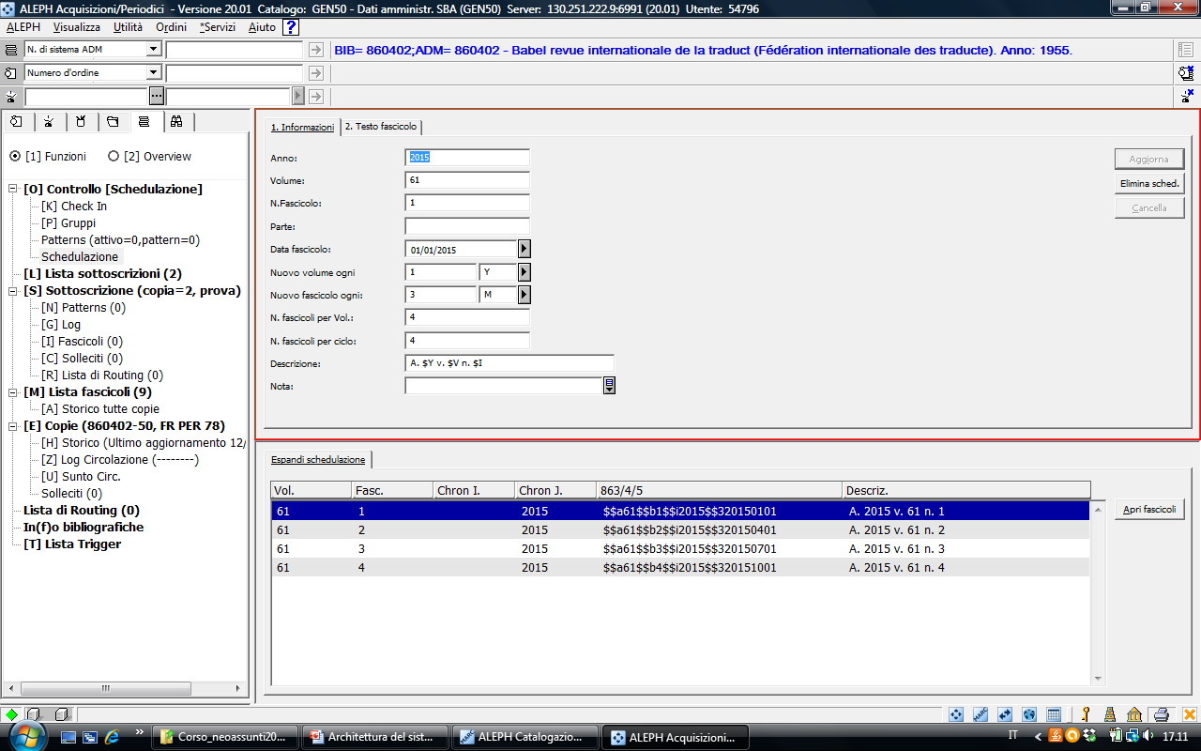
Le fasi della gestione amministrativa del periodico: la schedulazione
Abbiamo creato una nuova sottoscrizione
Posizionati sulla propria subs
Passare alla schedulazione
Verificare la correttezza della schedulazione proposta
Nel caso non fosse presente alcuna schedulazione, crearla

Slide 62
Le fasi della gestione amministrativa del periodico: la schedulazione
L’operazione di apertura dell’annata può essere fatta automaticamente dal CSSBA (all’inizio dell’anno) oppure manualmente dalla singola struttura
Per mettere in attesa i fascicoli dell’annata
Premere Apri fascicoli

Slide 63
Le fasi della gestione amministrativa del periodico: l’apertura dei fascicoli
L’operazione di apertura dei fascicoli dell’annata
Produce i fascicoli in attesa per la mia sottoscrizione
e per tutte le altre sottoscrizioni correnti nel 2015
Inoltre predispone la schedulazione per l’anno successivo

Slide 64
Fascicoli in attesa
Ecco i fascicoli in attesa per l’anno 2015
per la mia sottoscrizione

Slide 65
Le fasi della gestione amministrativa del periodico: l’arrivo dei fascicoli
Per registrare l’arrivo spostarsi su Check In e cliccare su arrivo
NB: il sistema si posiziona automaticamente sul primo
fascicolo atteso; eventualmente selezionarne un altro

Slide 66
Le fasi della gestione amministrativa del periodico: l’arrivo dei fascicoli
Premendo il pulsante Arrivo si apre la scheda dell’arrivo
Cliccare sul pulsante Arrivo nel pannello inferiore
Si apre un pop-up che avvisa che
L’operazione è andata a buon fine

Slide 67
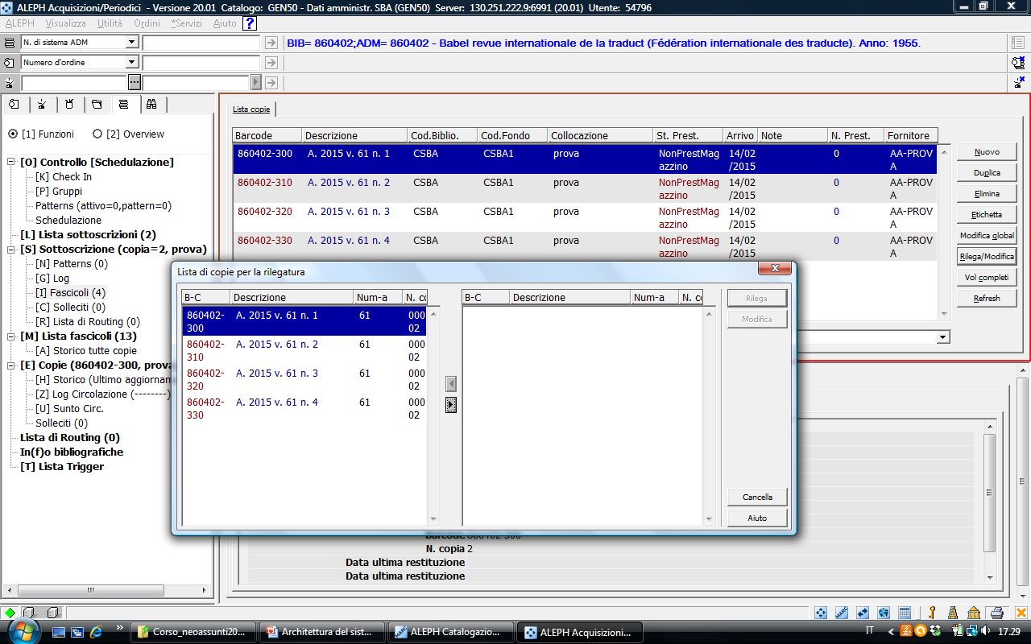
Le fasi della gestione amministrativa del periodico: la rilegatura
Alla fine dell’anno, posizionarsi
Sul primo fascicolo della nostra
Sottoscrizione e premere il pulsante
Rilega/Modifica
Si apre la scheda di rilegatura
Trascinare le copie che si intende rilegare da sinistra a destra

Slide 68
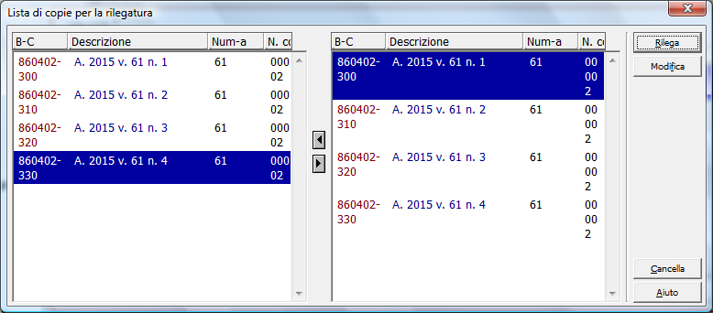
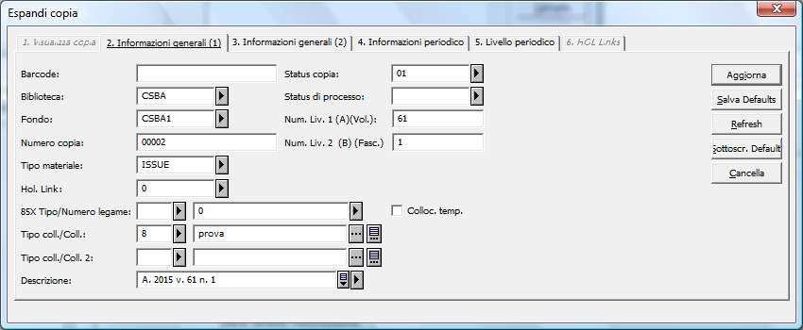
Le fasi della gestione amministrativa del periodico: la rilegatura
Premere Rilega
Si apre per la modifica
la copia corrispondente al primo fascicolo
Modificare i dati in modo da creare il volume

Slide 69
Le fasi della gestione amministrativa del periodico: la rilegatura
Ecco un esempio di come sono stati modificati i dati
del primo fascicolo
per creare il volume dell’annata

Slide 70
Il modulo ACQ/SER: Altre funzionalità
Procedure di recupero e stampa di:
ACQ: produzione e invio lista ordini (acq-14); recupero e stampa record acquisizioni (acq-02 e acq-03
ACQ: Riepilogo budget (acq-16), lista ordini per budget (acq-17)
Periodici: produzione report fascicoli attesi e stampa/invio lettere di sollecito (serial-44)
Periodici: lista fascicoli pervenuti (serial-06)
Queste util ACQ/SER sono disponibili alle credenziali abilitate alla gestione di ACQ o periodici
Altre sono invece riservate a Csita e/o al CSBA
Selezionare l’util desiderata dal Menu Aleph Servizi
Compilare i campi richiesti
Monitorare e stampare il report prodotto attraverso il Task manager

Slide 71
Indice
Architettura del sistema
Il catalogo SBI
L’iter del documento in Aleph
Il modulo Catalogazione
Il modulo ACQ/SER
Il modulo CIR
Il modulo Opac Web

Slide 72
Il modulo CIR
Permette la gestione in Aleph di:
PRESTITI LOCALI
RESTITUZIONI
PRENOTAZIONI
RINNOVI
UTENTI (locali e ILL)
STAMPA/invio per MAIL di ricevute, solleciti
STATISTICHE sulla circolazione
(Catalogazione veloce-non abilitata)
(Circolazione off-line-generalmente non usata)

Slide 73
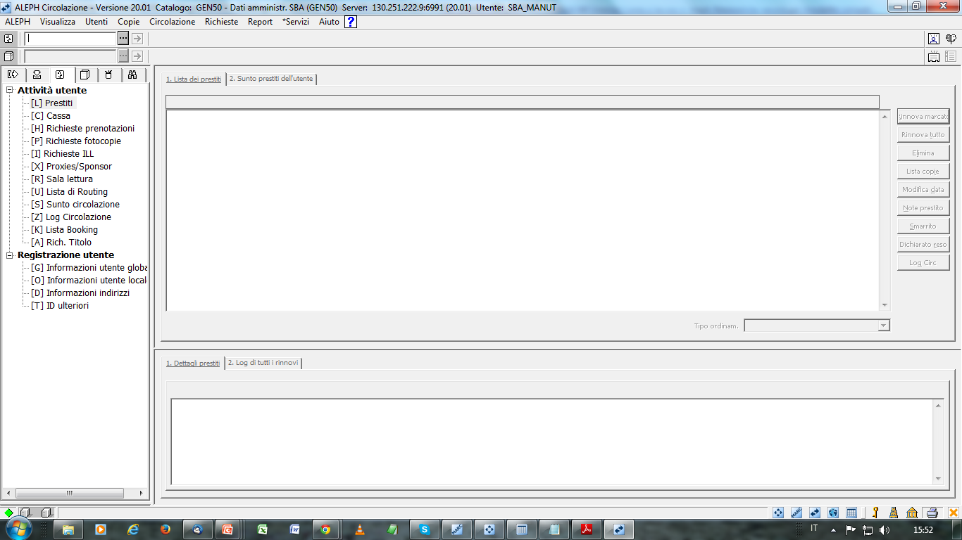
Modulo Circolazione: una veduta d’insieme
BARRA UTENTE: per caricare e visualizzare un utente in fase di prestito (TAB Prestito) e in riepilogo dati utente (TAB UTENTE)
BARRA COPIA:Per caricare una copia in fase di prestito (TAB PRESTITO) e in fase di restituzione (TAB RESTITUZIONE)
TAB PRESTITO
Per prestare una o più copie
TAB:
Prestito
restituzione
Utente
Copie
Ricerca nel catalogo
TAB RESTITUZIONE
Per registrare la restituzione di una o più copie
TAB UTENTE
Per inserire un utente, modificare i privilegi, aggiornare i recapiti, visualizzare situazione prestiti, prenotazioni, rinnovare un prestito, inviare messaggi all’utente
TAB COPIE
Per visualizzare la situazione prestiti e prenotazioni di una copia, prenotare una copia in prestito, passare al modulo CAT e modificare la copia stessa

Slide 74
Come effettuare un prestito
Con la TAB Prestito attiva
Selezionare un utente nella barra utente
Inserire il barcode della copia nella barra copie
Quindi dare Invio o cliccare sulla freccia a destra
Della barra delle copie

Slide 75
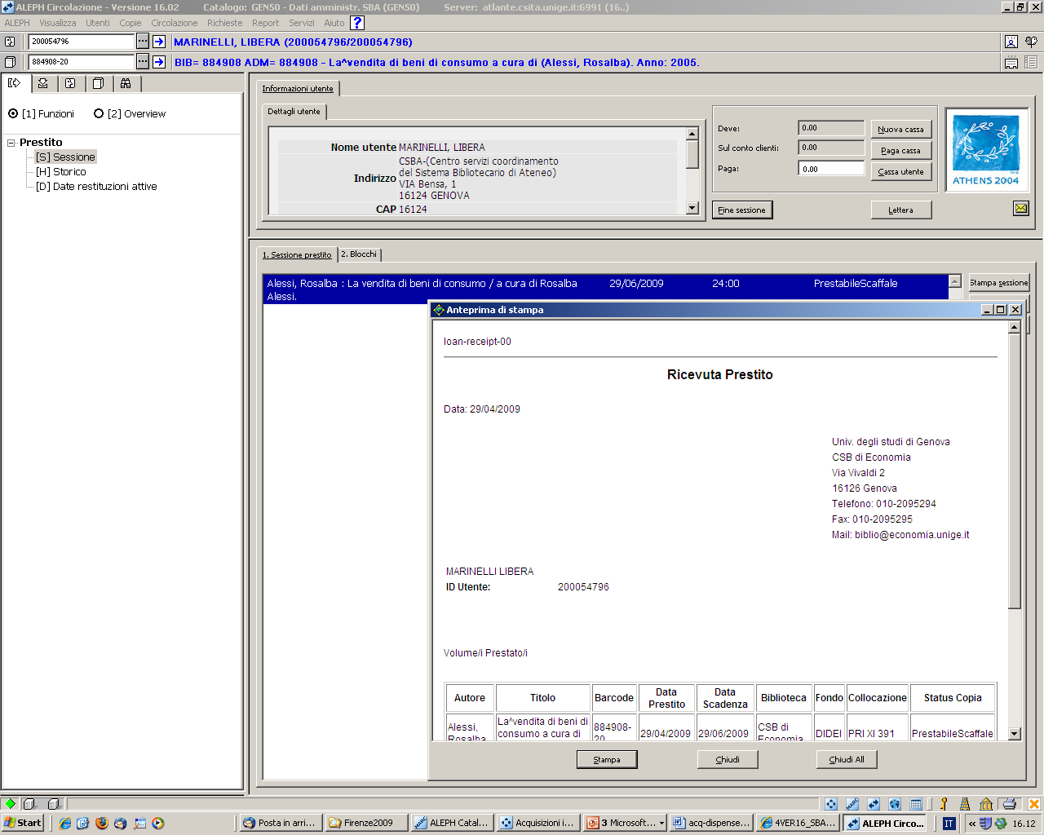
Come effettuare un prestito
Il prestito va a buon fine se:
l’utente è in regola
La copia è prestabile e non ha uno status di processo in acquisizione o in catalogazione
La copia non è prenotata da altro utente
NB: se si è configurato correttamente il proprio client viene prodotta una ricevuta di prestito che può essere stampata o inviata per mail
Università degli studi di Genova
Biblioteca Sede di Economia

Slide 76
Come effettuare un prestito
Se i privilegi dell’utente non sono più validi compare un messaggio che impedisce di continuare con il prestito
Se un utente è moroso (in ritardo con le restituzioni), ma non sono ancora stati attivati blocchi ai suoi privilegi, compare un messaggio che avvisa dell’irregolarità
L’avviso può essere ignorato (a seconda dei privilegi della pw), tuttavia è buona regola non farlo, e chiedere all’utente di mettersi in regola con le pendenze prima di procedere con il prestito

Slide 77
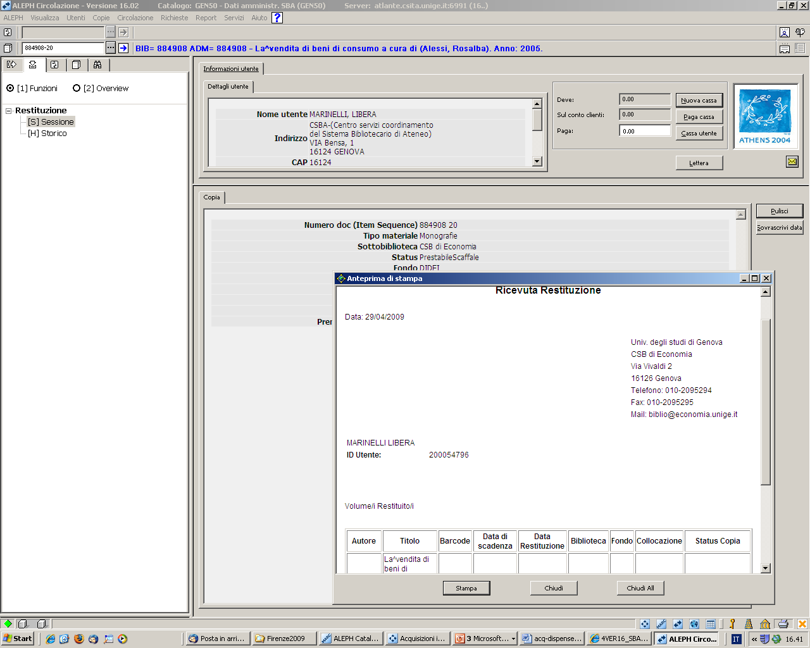
Come effettuare una restituzione
RESTITUZIONE
Si effettua una restituzione inserendo nella barra copie il barcode della copia
Biblioteca Sede di Economia Status Prestabile scaffale
Università degli studi di Genova
Biblioteca Sede di Economia
Viene prodotta una ricevuta di restituzione che può essere stampata o inviata via e-mail
Università degli studi di Genova
Biblioteca Sede di Economia
Se sulla copia grava una prenotazione, viene stampato un promemoria per il bibliotecario e stampato o inviato un avviso per l’utente che aveva effettuato la prenotazione

Slide 78
Rinnovo di un prestito
Un prestito può essere rinnovato,
A patto che non ci siano altre prenotazioni sulla copia
Dalla TAB utente evidenziare la riga di copia e premere Rinnova marcato

Slide 79
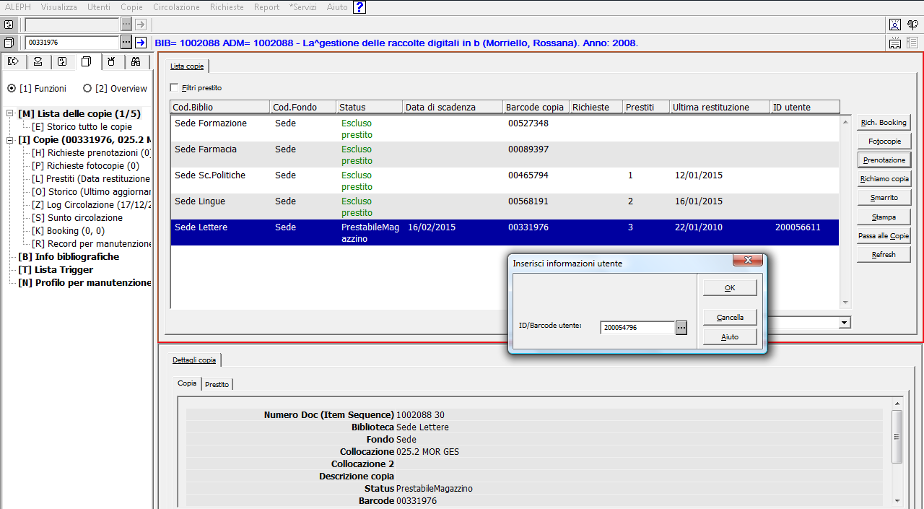
Prenotazione di una copia in prestito
Una copia in pèrestito può essere prenotata
Passando alla TAB Copie e cliccando su Prenotazione
Una copia in prestito può essere prenotata
Passare alla TAB Copie, Caricare il barcode della
Copia da prenotare e premere Prenotazione
Si apre un pop-up in cui inserire l’ID dell’utente

Slide 80
Visualizzazione prestiti di un utente del sistema
I prestiti in corso e le richieste di prenotazione di un utente sono visualizzabili dall’operatore attraverso il Modulo CIRCOLAZIONE > TAB Utente
e dall’utente accreditato attraverso il modulo WEB >
La mia tessera della biblioteca
L’utente attraverso il modulo WEB può anche visualizzare lo storico dei suoi prestiti, rinnovare un prestito, prenotare una copia

Slide 81
La TAB UTENTE
Da questa schermata è possibile visualizzare i prestiti e le prenotazioni di un utente,
rinnovare 1 singolo prestito o tutti i prestiti di un utente,
a patto che non siano prenotati da altri
E’ anche possibile verificare la scheda utente, modificare i dati (a patto di avere i privilegi)
Inserire blocchi, aggiungere o rimuovere privilegi

Slide 82
Info utente globale
Dà informazioni anagrafiche sull’utente,
sulla biblioteca di riferimento (sempre GEN50)
Permette di inserire, modificare o eliminare
Blocchi globali alla circolazione

Slide 83
Info utente locale
Dà informazioni sul tipo di utente, sulle biblioteche a cui è abilitato, sulla scadenza dell’abilitazione
Permette di inserire blocchi locali per irregolarità nella restituzione dei prestiti
Inoltre PERMETTE DI SETTARE i privilegi dell’utente per la biblioteca

Slide 84
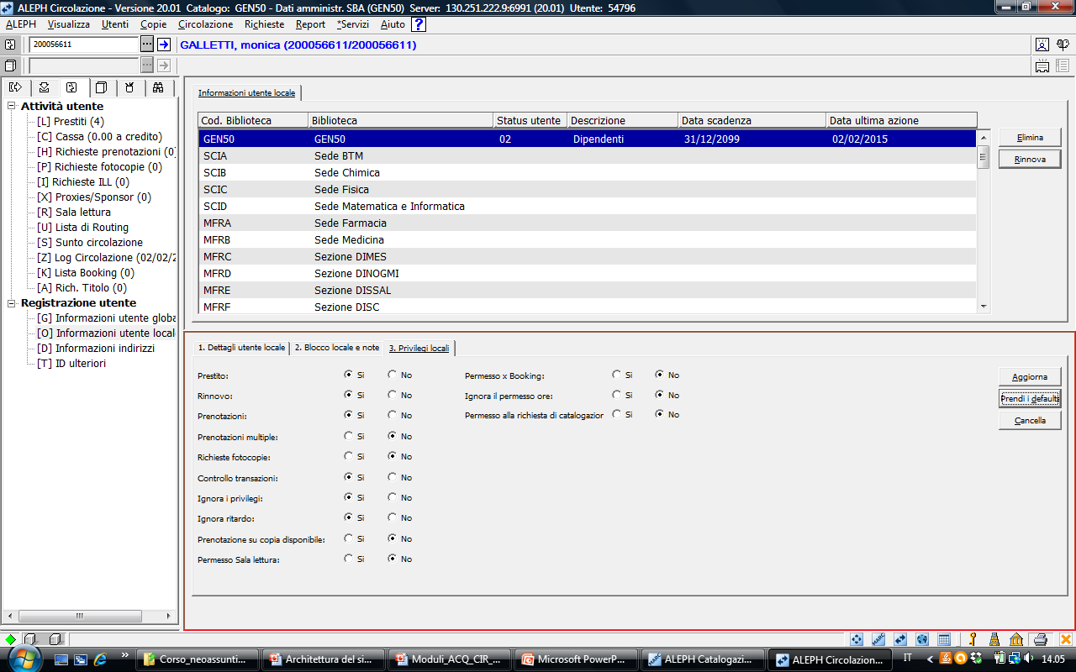
Unfo utente locale
Premendo il pulsante Prendi i defaults
e poi Aggiorna si attribuiscono all’utente i privilegi
predefiniti per la sua tipologia
e per la sua biblioteca

Slide 85
Inserimento degli utenti
In linea generale gli utenti studenti vengono caricati automaticamente da Csita a intervalli prestabiliti, importandoli dal DB delle segreterie
Gli utenti esterni e, talvolta, gli utenti dipendenti devono invece essere inseriti manualmente dalle singole strutture
Per le modalità di inserimento di un utente esterno (03, 04, 05, 09) si rimanda al materiale presente al punto CIR al percorso Materiali Aleph500->Manuali Aleph20 SBA di Biblioteche@AulaWeb Gli utenti esterni avranno un’abilitazione su una o più biblioteche locali (automaticamente verrà compilata anche una riga di defaults per GEN50) e una data di scadenza definita (di solito 1 anno)
Gli utenti studenti o dipendenti avranno invece l’abilitazione su GEN50 (selezionare Prendi i defaults) e data di scadenza 31/12/2099

Slide 86
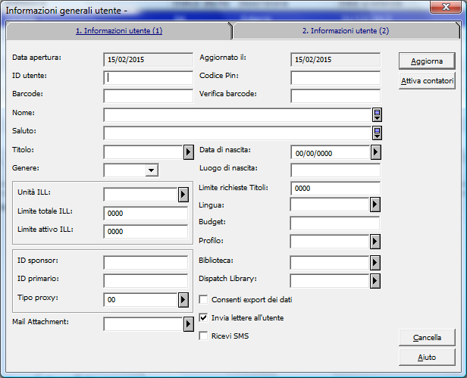
Inserire un nuovo utente
Selezionare Nuovo utente dal Menu Aleph Utenti
Compilare la scheda utente
Assegnare ID e barcode Concordare con l’utente Codice PIN e verifica barcode
Quindi dare Aggiorna
Attribuire i privilegi di defaults sulla biblioteca locale o su GEN50
Compilare l’indirizzo e i recapiti telefonici dell’utente

Slide 87
CIR: Altre funzionalità
Procedure di recupero e stampa/invio di:
AVVISI AGLI UTENTI
lettere di sollecito (cir-51), evasione prenotazioni (cir-12)
REPORT prenotazioni, copie disponibili ecc., cancellazione richieste scadute, utenti con ritardi nella restituzione
STATISTICHE di circolazione
Le util della Circolazione sono abilitate solo alle credenziali alte:
Infatti, in linea teorica, una util non controllata può agire su tutti gli utenti e tutti i loro prestiti
Per lanciare una util selezionare l’util desiderata nel menu Aleph Servizi
Compilare i criteri desiderati
Lanciare l’util
Monitorarla e stamparla attraverso il Task manager

Slide 88
Il modulo Opac WEB
Permette due tipi di collegamento
Come UTENTE GENERICO (senza autenticazione)
Per effettuare ricerche sul catalogo, trovare la collocazione e conoscere lo stato di prestabilità di una copia, salvare i record selezionati in una cartella temporanea, inviare record per posta elettronica
Come UTENTE IDENTIFICATO (per gli utenti del sistema)
Per effettuare le stesse operazioni di un utente generico
Prenotare una copia
Rinnovare un prestito
Creare cartelle permanenti sul server, salvare un set di record in una cartella permanente, spostare record da una cartella a un’altra
Salvare strategie di ricerca per sessioni successive
Cambiare permanentemente alcune impostazioni della propria interfaccia di ricerca

Slide 89
Il modulo Opac Web
Il catalogo dei Sistemi Bibliotecari Integrati genovesi
(Università-Biblioteche civiche) è alla URL:
http://catalogo.sbi.genova.it/ALEPH

Slide 90
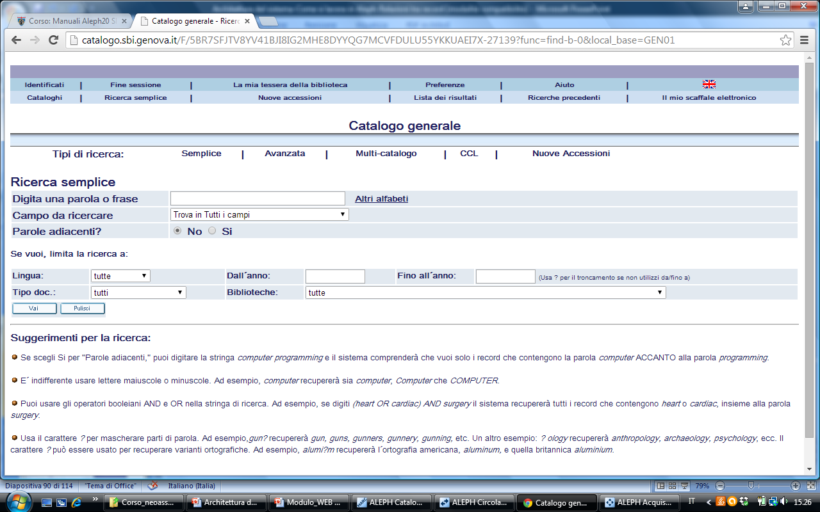
Il modulo Opac Web: una panoramica
Barre dei menu:
BARRA DI IDENTIFICAZIONE
BARRA DI RICERCA
BARRA DI IDENTIFICAZIONE
IDENTIFICATI: per accedere come utente accreditato
La mia TESSERA della biblioteca: per modificare dati personali, visualizzare prestiti ecc.
PREFERENZE: per modificare temporaneamente o permanentemente l’interfaccia di ricerca
AIUTO: guida in linea
Bandiera: per passare all’interfaccia inglese
BARRA DI RICERCA:
CATALOGHI: per cambiare catalogo (es. Authority) o eseguire la ricerca su porzioni di catalogo (Libro antico)
Per cambiare modalità di ricerca, tornare ai i risultati, rivedere le ricerche effettuate
Visualizzare il contenuto del proprio scaffale elettronico

Slide 91
Ricerca nel catalogo
RICERCA SEMPLICE
(selezionare il tipo di ricerca e inserire nella casella di ricerca i criteri desiderati: NB: in Opac un’unica maschera permette di effettuare indifferentemente ricerche per parola o per scorrimento
La ricerca può essere LIMITATA specificando ulteriori criteri:
Lingua, Tipo documento, Biblioteca, Range di date

Slide 92
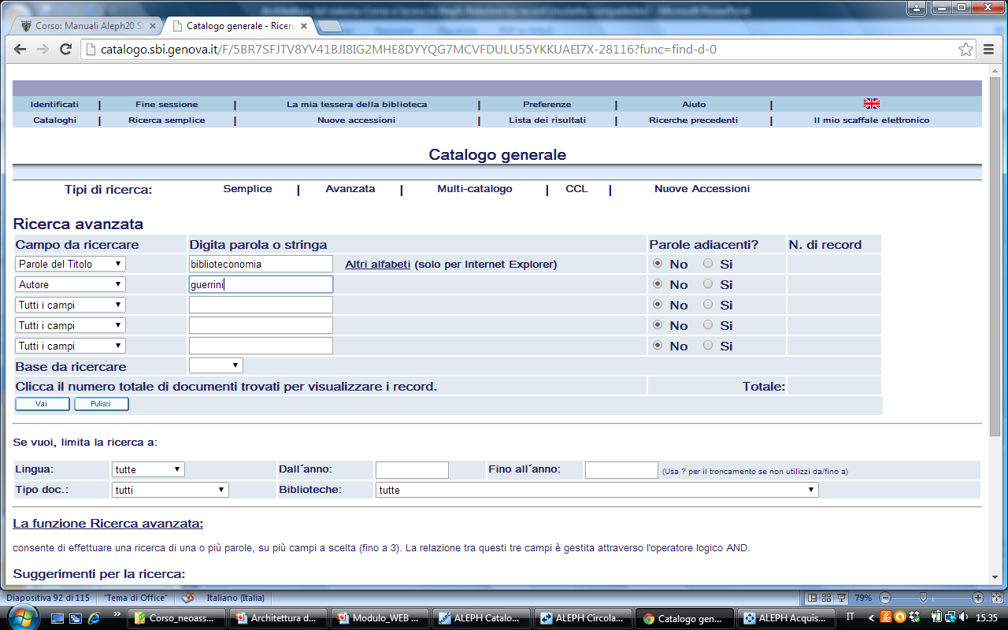
Ricerca avanzata
AVANZATA: Inserire i criteri di ricerca separatamente nelle caselle di ricerca
La ricerca può essere LIMITATA specificando ulteriori criteri:
Lingua, Tipo documento, Biblioteca, Range di date
Vengono visualizzati i risultati per ogni criterio immesso; il TOTALE dà il set di record che soddisfa tutti i criteri

Slide 93
Il tastierino virtuale per altri alfabeti
Sia nella Ricerca semplice che in quella avanzata è disponibile anche un tastierino
virtuale immettere i criteri di ricerca in altri alfabeti
(saranno estratti solo i documenti descritti a catalogo in altre scritture)

Slide 94
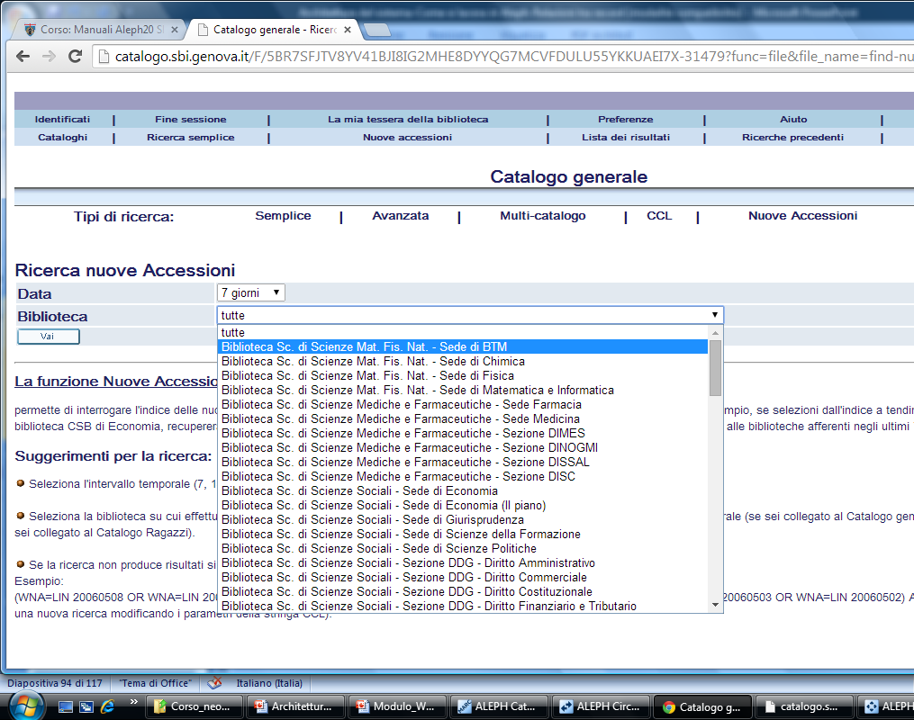
La ricerca Nuove accessioni
NUOVE ACCESSIONI: Permette di recuperare e visualizzare gli ULTIMI ARRIVI di materiale monografico di una o tutte le biblioteche
Il range temporale può essere settato a 7-14-30 giorni

Slide 95
Ricerca e visualizzazione dei risultati

Slide 96
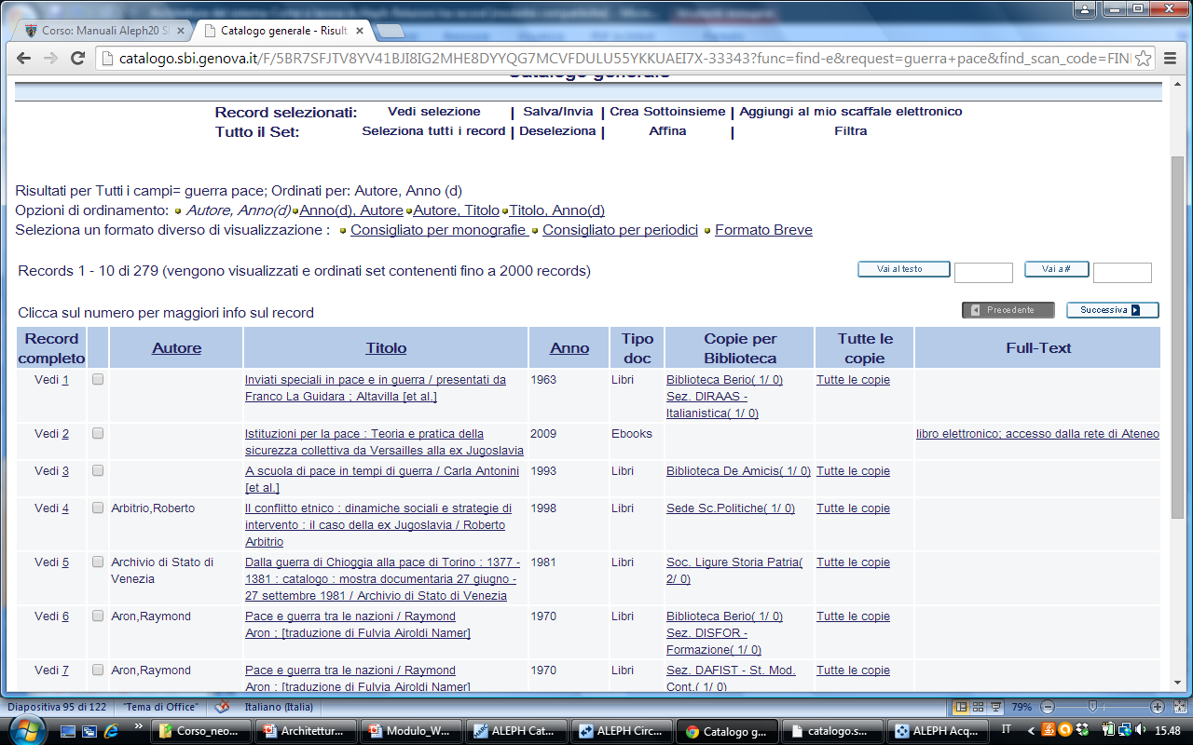
Accesso libero: Risultato della ricerca
Il set di record ottenuto è visualizzato in FORMATO BREVE TABELLARE
Il set può essere ORDINATO, VISUALIZZATO in altri formati
Altre possibilità di ordinamento cliccando su Autore, titolo, Anno
Cliccando sul titolo si visualizza il record in formato completo

Slide 97
Visualizzazione di un record
Salvare il record sul proprio PC o inviarlo per posta elettronica
Aggiungerlo a uno scaffale elettronico temporaneo
Navigare nel catalogo trovando altri documenti dello stesso AUTORE, COLLANA, SOGGETTO ecc.
Cercare il libro in Google books
Visualizzare le collocazioni e la disponibilità delle copie

Slide 98
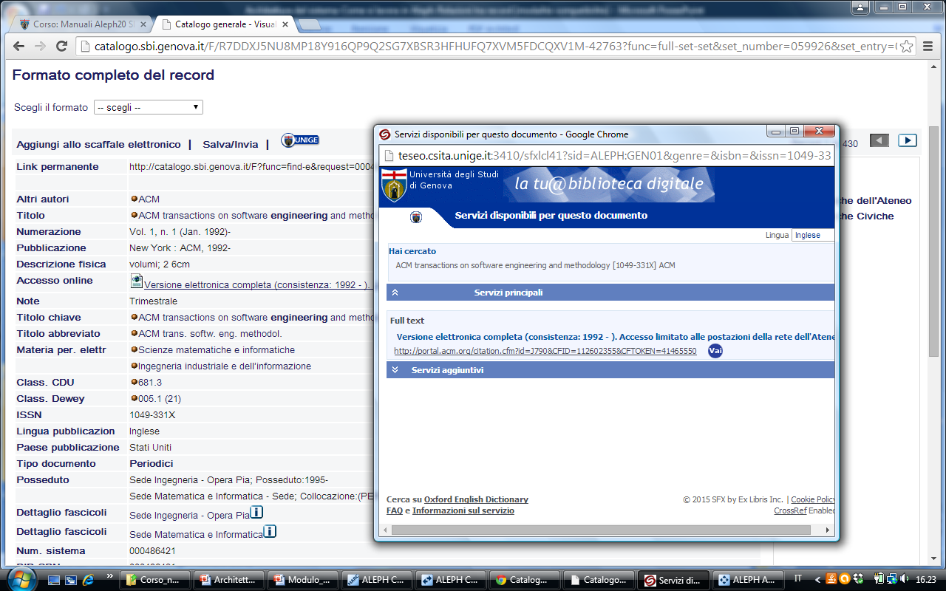
Visualizzazione di un record di periodico
Il periodico ha l’accesso al full-text: cliccando su “UNIGE” si apre la scheda servizi SFX che permette di accedere al full-text
Cliccando su Dettaglio fascicoli si visualizzano i volumi e fasc. posseduti da quella bibllioteca
La riga posseduto dàinvece un riepilogo della consistenza per ciascuna biblioteca

Slide 99
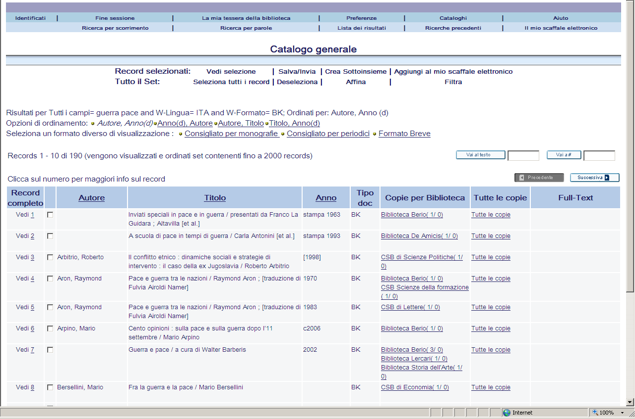
Operazioni sui set di record ritrovati
Possono essere compiute ulteriori operazioni sul set ottenuto selezionando uno, più o tutti i record e cliccando sui pulsanti VEDI SELEZIONE, SALVA, CREA SOTTOINSIEME,
AGGIUNGI A SCAFFALE ELETTRONICO
La ricerca può essere affinata o filtrata per mezzo di altri criteri

Slide 100
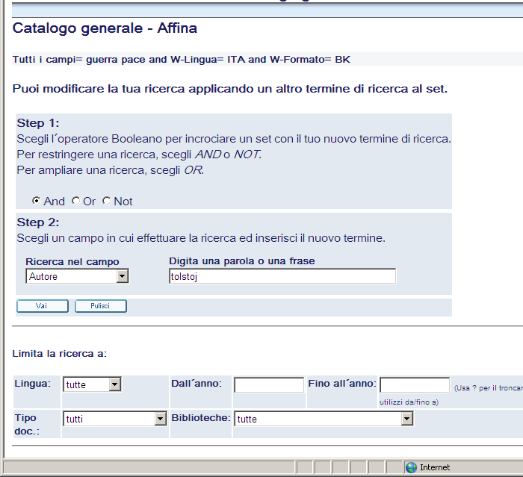
Operazioni sui set di record ritrovati: Affina
La ricerca può essere affinata o filtrata per mezzo di altri criteri

Slide 101
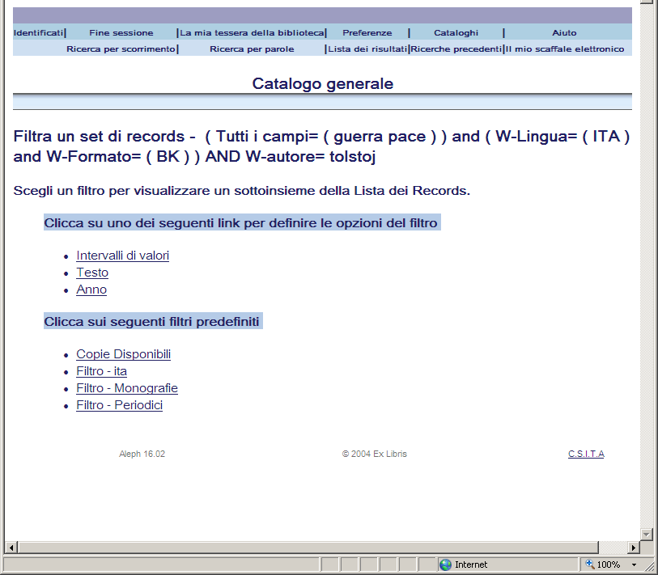
Operazioni sui set di record ritrovati: Filtra
La ricerca può essere filtrata tramite criteri da indicare (es. range di date)
o tramite filtri predisposti (es. lingua, copie prestabili)

Slide 102
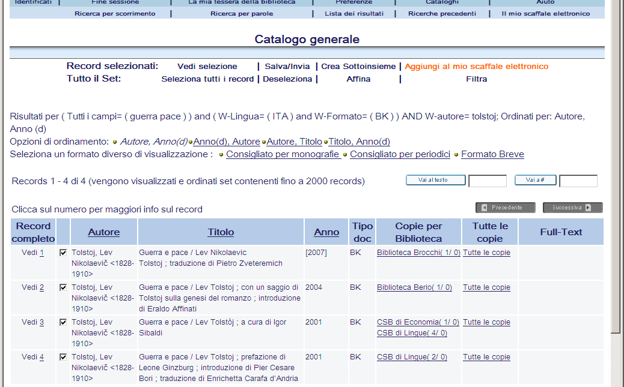
Lo scaffale elettronico: una cartella temporanea
Se si selezionano 1 o più record e si clicca su “Aggiungi al mio scaffale elettronico”, i record selezionati vengono memorizzati in una cartella temporanea che scompare quando si chiude la sessione

Slide 103
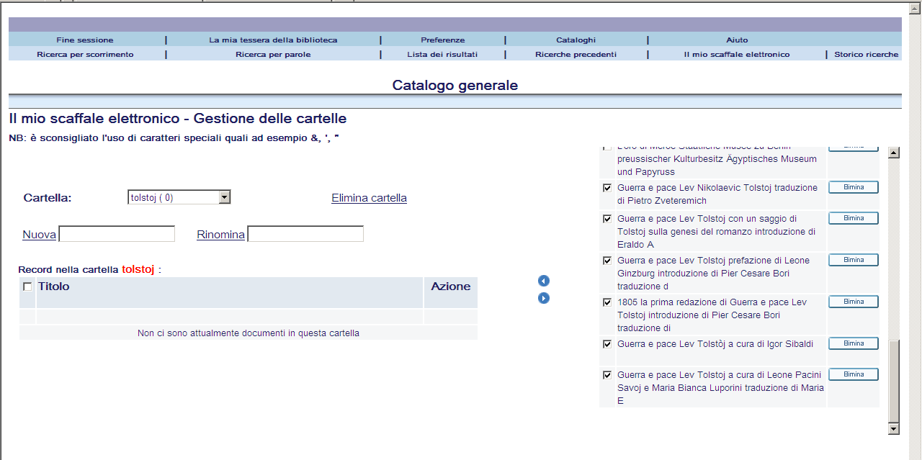
UTENTE ACCREDITATO: la gestione permanente dello scaffale elettronico
Come utente accreditato è possibile creare cartelle permanenti in un’area riservata del server, memorizzare in modo permanente set di record nel basket, spostare record dal basket a una delle cartelle permanenti
Quando ci si collega come utente accreditato si passa automaticamente a una connessione protetta
https://catalogo.sbi.genova.it/F

Slide 104
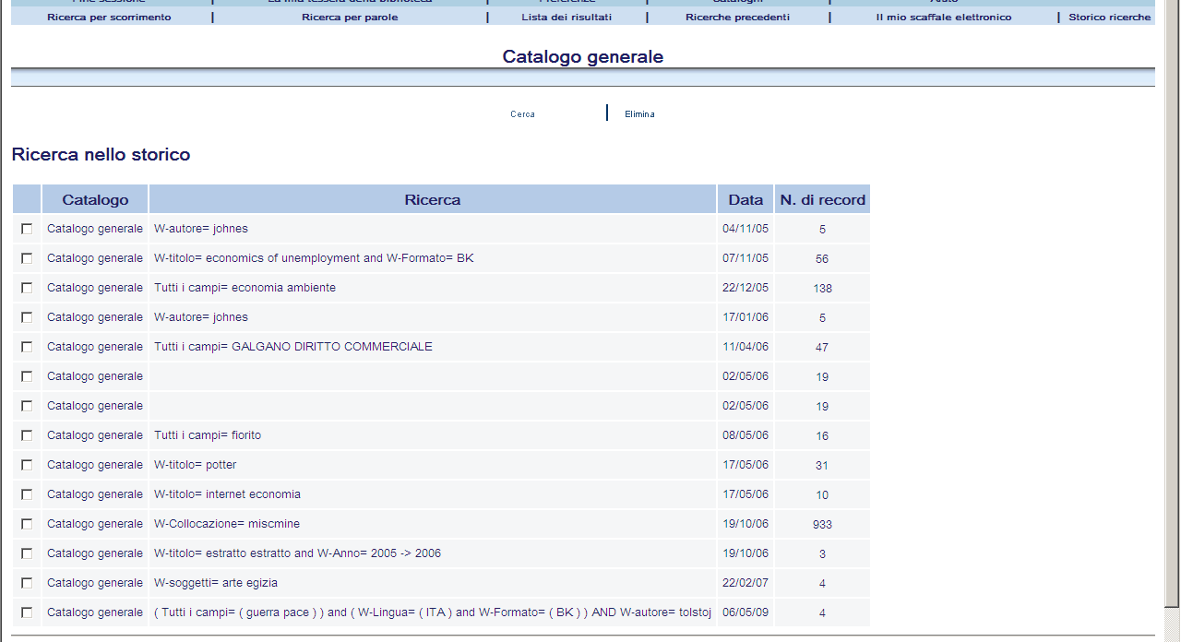
UTENTE ACCREDITATO Salvare una strategia di ricerca per sessioni future
Come utente accreditato è possibile salvare una strategia di ricerca per sessioni future
Rivedere e rieseguire la ricerca in una sessione successiva

Slide 105
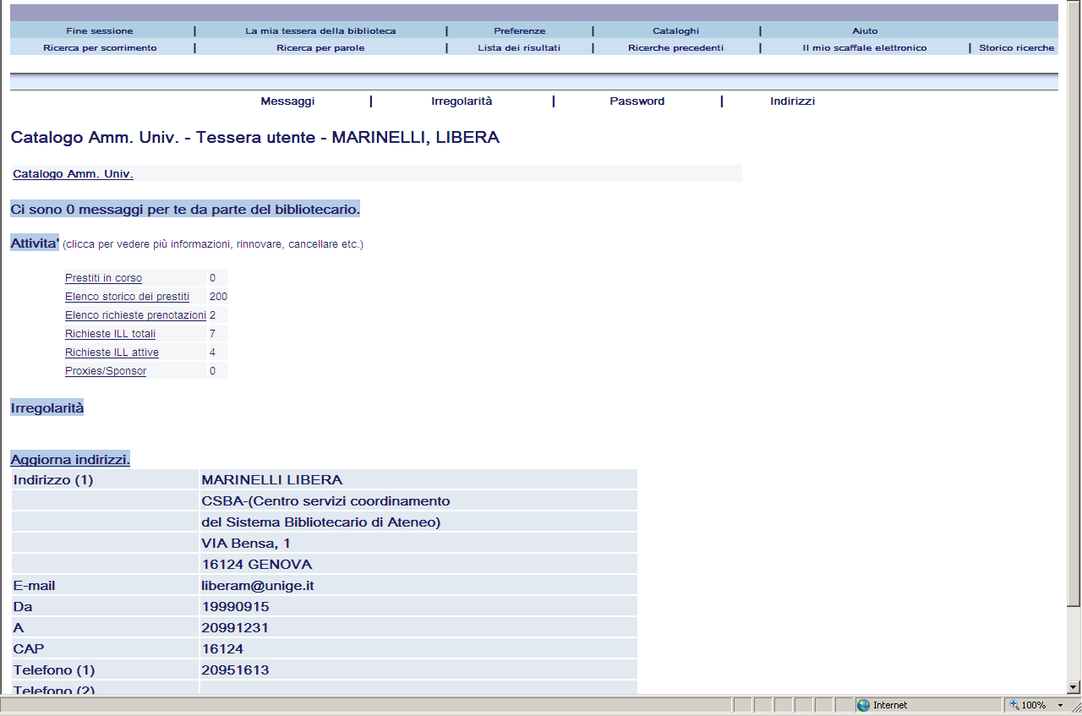
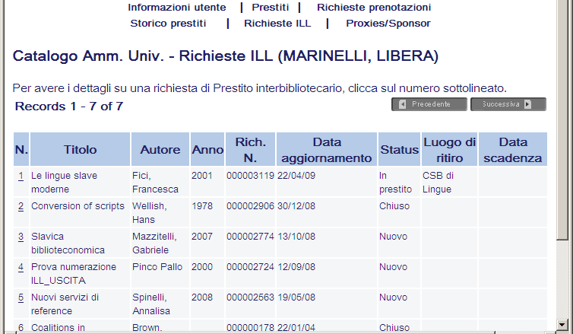
UTENTE ACCREDITATO: tessera della biblioteca
Modificare DATI PERSONALI
visualizzare SITUAZIONE PRESTITI prenotazioni, ILL,
RINNOVARE PRESTITI
PRENOTARE una copia in prestito o a magazzino

Slide 106
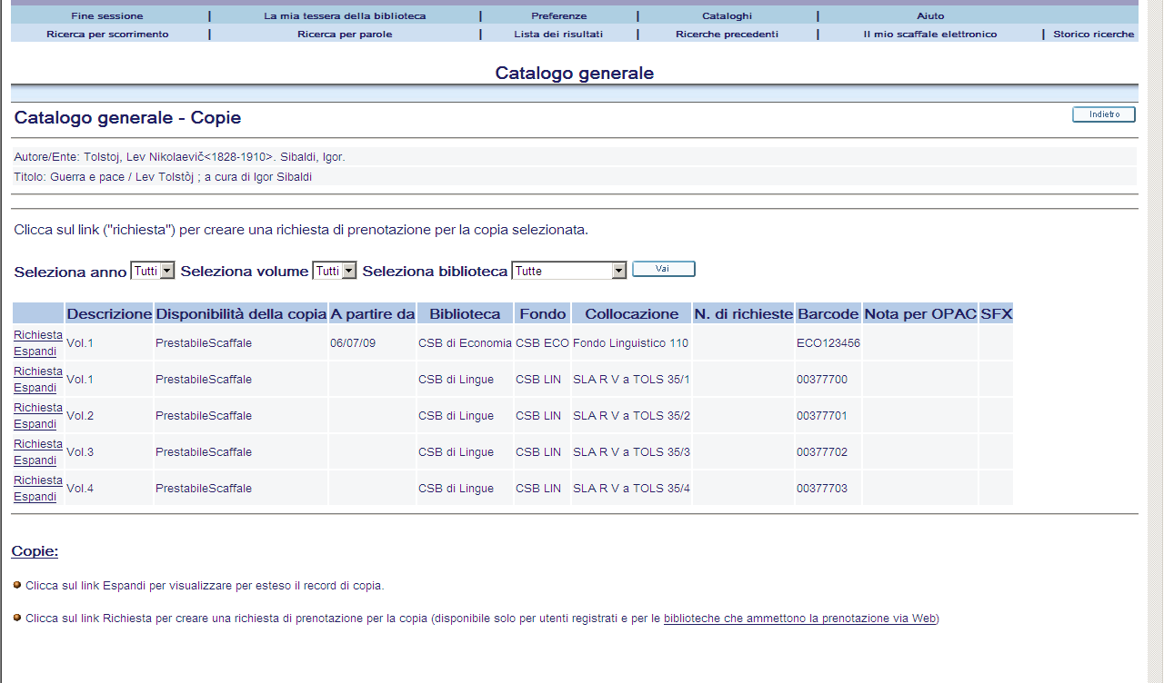
UTENTE ACCREDITATO: prenotare una copia in prestito
Come utente accreditato è possibile prenotare una copia in prestito oppure una copia non in prestito, conservata in un deposito remoto

Slide 107
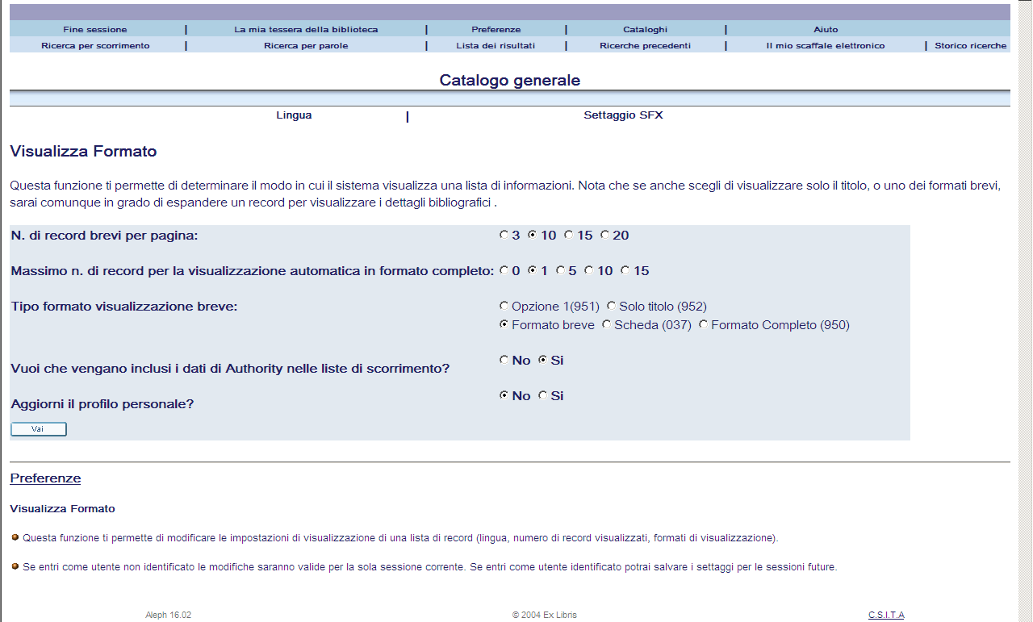
UTENTE ACCREDITATO: modificare la propria interfaccia di ricerca
Come utente accreditato è possibile modificare in modo permanente l’interfaccia di ricerca personale

